Slide 1
这些幻灯片重点介绍了美国的主要产品安全规定以供讨论。这些文字不是法律规定或政策的全面声明，不应作为这种目的的依据。而且，随着时间的推移，这些幻灯片可能无法反映最新的信息。在做出可能影响进入美国商业的产品的安全性和合规性的决策时，应查阅美国法律法规的官方版本以及已发布的美国消费品安全委员会的指南。请注意，在讲演文末尾提供了参考资料。

Slide 2
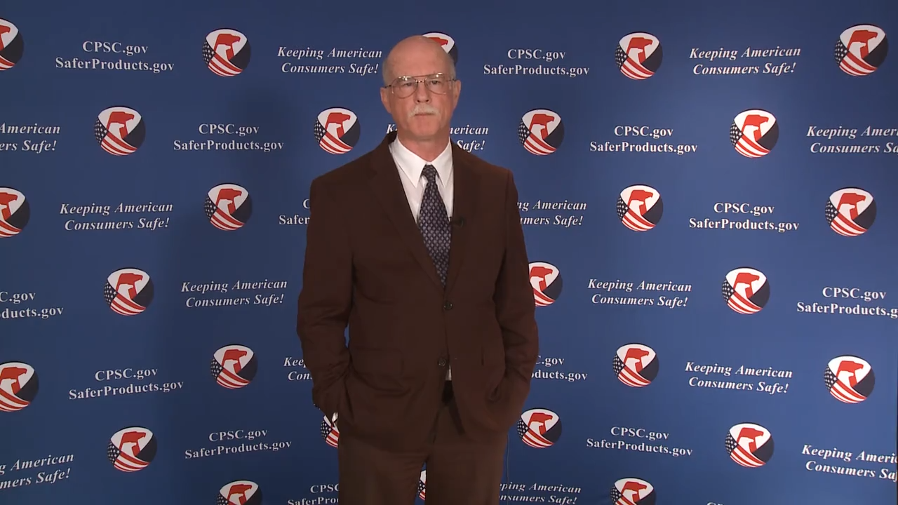
视频：欢迎观看美国消费品安全委员会中文博客系列：
婴儿睡眠产品，被禁止的婴儿倾斜式睡床和婴儿床床围

Slide 3
2024 中国播客系列
婴儿睡眠产品, 被禁止的倾斜式
婴儿睡床和婴儿床
免责声明：本演示文稿由美国消费品安全委员会工作人员准备。并未经本委员会审查或批准，也可能不反映本委员会的观点。

Slide 4


Biography
Sylvia Chen
美国消费品安全委员会
东亚和太平洋地区项目经理
国际项目办公室
Sylvia Chen是美国消费品安全委员会（CPSC）东亚和太平洋事务项目经理，负责委员会与澳大利亚，日本，韩国，台湾和新西兰的双边和多边消费品安全项目。她也参与和支持CPSC中国项目的工作。自从2008年加入CPSC以来，她就一直与外国政府产品安全监管机构，工业组织, 生产商，出口商，买家和其他采购专业人士一起工作，向他们提供准确理解美国的产品规定，尤其是最新产品要求的指导和技术支持。为此她主持和协调了委员会的很多国际教育和外展活动。
Sylvia精通中英文，她在CPSC为向中国政府产品安全监管官员以及各利益相关方传播制造更安全产品的美国消费品安全规定而设立中文网上资料中心过程中起了关键作用。她还主持创立了CPSC的《中国产品危害每月小结简报》，该简报自2008年创立以来在中国各地的产品安全监管机构中广泛传播，并为中国国内消费品供应链各个环节的利益相关方所广泛阅读。
Sylvia获得北京大学英美文学学士和美国俄亥俄州立大學东亚学硕士学位。

Slide 5


使命：保护消费者安全
愿景：保护公众免受消费品造成的不合理伤害或死亡风险
什么是美国消费品安全委员会（CPSC）？
美国消费品安全委员会是美国联邦政府独立监管机构，成立于1972年，其使命是通过教育、安全标准活动、法规和执法来保护公众免受消费品造成的不合理受伤或死亡风险。

Slide 6
议程
婴儿睡眠产品
制定婴儿睡眠产品法规的目的
婴儿睡眠产品的定义
范围确定
婴儿睡眠产品法规要求
2021年《婴儿安全睡眠法》概述 (SSBA)
  《婴儿安全睡眠法》 ：被禁止的婴儿倾斜式睡床
  《婴儿安全睡眠法》 ：婴儿床床围
消费者登记卡规定概述
儿童产品证书要点
检测和认证规定
美国消费品安全委员会企业资源

Slide 7
婴儿睡眠产品
法规要求:
通过参考对婴儿倾斜式睡眠产品标准消费者安全规范 ASTM F3118-17a的大幅修订而采纳。
不被另一婴儿睡眠产品覆盖的产品必须符合摇篮和睡篮安全标准。
睡眠面角度必须为10度或更小。
婴儿睡眠产品属于耐用婴幼儿产品类别。
生效日期:适用于2022年6月23日或之后生产的产品

Slide 8
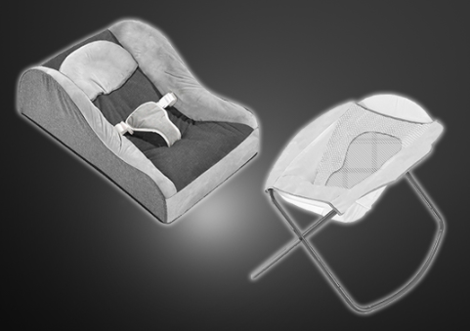
婴儿睡眠产品法规的目的
旨在应对与婴儿睡眠危害相关的上网事件，包括但不限于：
  跌倒危害
  缺氧窒息和窒息
    床上用品阻塞鼻子和嘴巴
    倾斜的睡眠面

Slide 9
定义婴儿睡眠产品
市场营销或旨在为5个月以下婴儿提供睡眠条件的产品。
不被下列美国消费品安全委员会的婴儿睡眠产品法规覆盖：
        《联邦法典》第16卷第1218部分：摇篮和睡篮
        《联邦法典》第16卷第1219部分：全尺寸婴儿床
        《联邦法典》第16卷第1220部分：非全尺寸婴儿床
        《联邦法典》第16卷第1221部分：游戏围栏
        《联邦法典》第16卷第1222部分：床边婴儿床
        《联邦法典》（ CFR）的引述在演讲结尾处有链接。

Slide 10
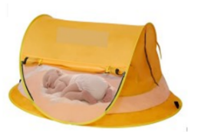
定义婴儿睡眠产品
例子：
作为婴儿睡觉的地方而营销或作为预期用途的婴儿躺椅
婴儿箱
床上婴儿床
婴儿躺椅、婴儿睡巢和婴儿舱
硬边和硬框没有支架或者腿的便携式摇篮
各种设计的带软垫或者边网的旅行摇篮
婴儿帐篷

Slide 11
婴儿睡眠产品：范围界定
CPSC将利用所有可用信息评估产品的营销和预期用途，以确定该产品是否用于睡眠。 CPSC会考虑下列因素，包括：
  营销、广告、标签和包装材料
  产品设计
  可预见的消费者使用或误用
简单地重新命名或重新贴上非睡眠用途产品的标签不太可能成为规避法规的依据。

Slide 12


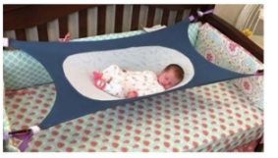
婴儿睡眠产品：范围确定
如果与产品相关的任何材料描绘了婴儿、动物或卡通人物正在睡觉、打瞌睡、做梦或小睡，美国消费品安全委员会工作人员会将其解释为暗示该产品是用于婴儿睡眠的市场营销和/或旨在用于婴儿睡眠。

Slide 13
2021年《婴儿安全睡眠法》概述
2021年《婴儿安全睡眠法》(SSBA) (PL 117-126) 禁止使用倾斜式婴儿睡床和多种婴儿床床围。
销售、提出销售、为销售而制造、商业分销这些产品或将其进口到美国均属违法。
生效日期：2022年11月12日（无论生产日期是什么时间）

Slide 14
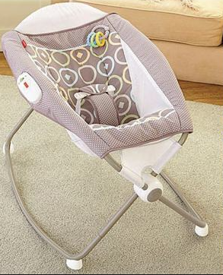
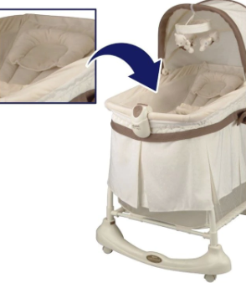
《婴儿安全睡眠法》禁止婴儿倾斜式睡床
从头到脚的睡眠面倾斜度大于10度
为1岁以下婴儿提供睡眠环境作为预期用途、营销和设计的睡床

Slide 15
确定产品是否有受联邦产品安全规定
管辖的倾斜度
CPSC工作人员建议使用16 CFR § 1236.2(b)(15)(ii)中所述的相同测试方法测量婴儿从头到脚相对于水平面的最大座椅靠背/睡眠面的角度。
如果座椅靠背/睡眠面角度大于10度的产品的预期用途、营销和设计是为1岁以下婴儿提供睡觉的地方，则禁止销售。
15

Slide 16
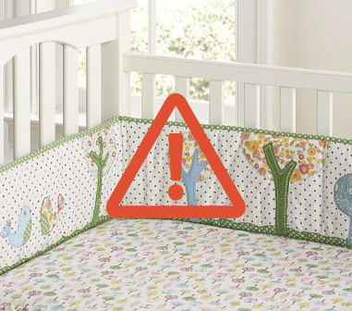
《婴儿安全睡眠法》：婴儿床床围
禁令被编入16 CFR part 1309
用于覆盖婴儿床侧面的任何材料
包括：带衬垫的婴儿床床围、有支撑和无支撑的乙烯基床围防护装置，以及垂直的婴儿床板条盖。
不包括无衬垫的网状婴儿床衬垫。

Slide 17
消费者登记卡规定的概述
婴儿睡眠产品制造商必须在产品上附上产品登记表 – 《联邦法典》第16卷第1130部分。
  为消费者提供邮资已付的产品登记卡
  为消费者提供以电子方式登记产品的选择；
  保管登记其产品的消费者的姓名、地址、电邮和其他联系信息的记录

Slide 18
在每个耐用产品上永久放置制造商名称（对于进口产品，这意味着进口商名称）和在美国的联系信息（美国地址和电话号码，可以使用的免费电话）、型号名称和编号以及制造日期
旨在改善产品召回效率以及向消费者发出安全警告
产品登记卡常见问题网站是个很好的参考
登记卡企业指南 | CPSC.gov

Slide 19
儿童产品证书要点
  所有儿童产品规定有一份儿童产品证书
  www.cpsc.gov/CPC
随时准备好证书 (儿童产品证书/普通产品证书) –
  证书必须“伴随”同一证书所涵盖的每件产品或发货的每批产品。
  必须“向产品的每个分销商或零售商提供”证书副本（不要求提供给最终消费者）。

Slide 20
  在美国消费品安全委员会和海关检查产品或货运时必须立即提供证书副本。
可以接受电子证书，但必须在发货或者在美国境内首次分销之前生成。

Slide 21
儿童产品证书要素
  描述证书涵盖的产品
  证明所符合的每项美国消费品安全委员会安全法规的引述
    《联邦法典》第15卷第1278a部分（15 U.S.C. §1278a）–总含铅量
    《联邦法典》第16卷第1303部分（16 C.F.R. Part 1303）–油漆和类似表面
    涂层中的铅
    c) 《联邦法典》第16卷第1307部分（16 C.F.R. Part 1307）–邻苯二甲酸
    酯禁令
    d) 《联邦法典》第16卷第1501部分（16 C.F.R. Part 1501）–小零部件法
    规
    e) 《联邦法典》第16卷第1236部分（16 C.F.R. Part 1236）–婴儿睡眠产品
  进口商/国内制造商联系信息
  检测记录保管人员的联系信息
  制造日期和地点
  证书所依据的检测的地点和日期
  检测实验室联系方式

Slide 22
检测和认证
婴儿睡眠产品需要第三方测试和认证。
CPSC尚未引入对倾斜式婴儿睡床进行测试和认证的项目；但CPSC会考虑今后规定必须测试，认证和登记。
22

Slide 23

有问题吗？
请将对本播客的问题
用英文或者中文交给：
CPSCinChina@CPSC.GOV

Slide 24
资源

Slide 25
美国消费品安全委员会中国播客系列
Podcast | Topics
#1 | 销售安全电器产品到美国
#2 | 美国服装安全要求概况
#3 | 美国消费品安全委员会自行车法规以及美国和国际自行车安全标准
#4 | 美国床垫安全要求
#5 | 婴幼儿耐用产品的注册和标签要求
#6 | 婴儿车和婴儿推车安全要求概况
#7 | 玩具安全要求和强制性标准
#8 | 儿童睡衣规定概要
#9 | 通过风险评估提升新兴技术的安全：可穿戴技术
#10 | 电池安全规定概要
#11 | 幼儿防护门和防护围栏规定概要

Slide 26
美国消费品安全委员会中国播客系列（续）
播客 | 题目
#12 | 消费者安全和微型移动装置概述
#13 | 婴儿床和游戏围栏规定概述
#14 | 产品安全与合规：买家向美国出口消费品的最佳行为规范
#15 | 美国软垫家具的可燃性规定
#16 | 如何使用 CPSC 美国消费品安全委员会的监管机器人查到产品的安全规定
#17 | 美国消费品安全委员会进口筛查项目
#18 | 美国消费品安全委员会儿童产品第三方实验室计划概述
#19 | 玩具电池安全规定
#20 | 适用年龄确认
“对本讲演有问题吗？请发送电邮到
CPSCinChina@cpsc.gov”

Slide 27
禁止倾斜式婴儿睡床
  正在编纂的最终法规：联邦公报::禁止倾斜式婴儿睡床
  正在编纂的法规：eCFR : : 16 CFR Part 1310 --联邦电子公报: :禁止倾斜式婴儿睡床
  小企业专员企业指南:倾斜式婴儿睡床企业指南| CPSC.gov
禁止婴儿床围
  正在编纂的最终法规：联邦公报::禁止婴儿床床围
  正在编纂的最终法规：《联邦法典》16 CFR Part 1309 --禁止婴儿床床围
  小企业专员企业指南:婴儿床床围企业指南| CPSC.gov
在cpsc.gov的
中文资源

Slide 28
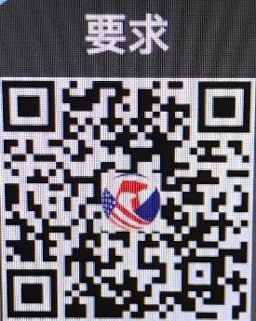
在cpsc.gov的
中文资源
https://www.cpsc.gov/zh-CN/Business--Manufacturing/Business-Education

Slide 29
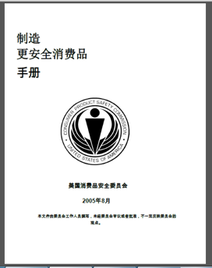
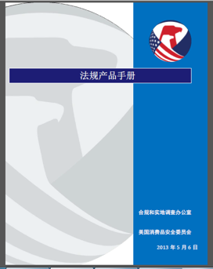
在cpsc.gov的
中文资源
https://www.cpsc.gov/s3fs-public/HandbookforManufacturingChinese.pdf (中文版本 )
https://www.cpsc.gov/s3fs-public/pdfs/blk_pdf_handbookenglishaug05.pdf (英文版本)
https://www.cpsc.gov/s3fs-public/THE%20REGULATED%20PRODUCT%20HANDBOOK_050613%20CHN%20Final_0.pdf (中文版本 )
https://www.cpsc.gov/s3fs-public/RegulatedProductsHandbook.pdf (英文版本)

Slide 30
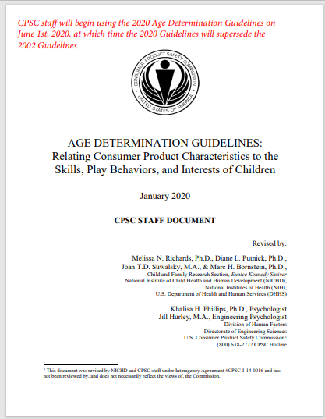
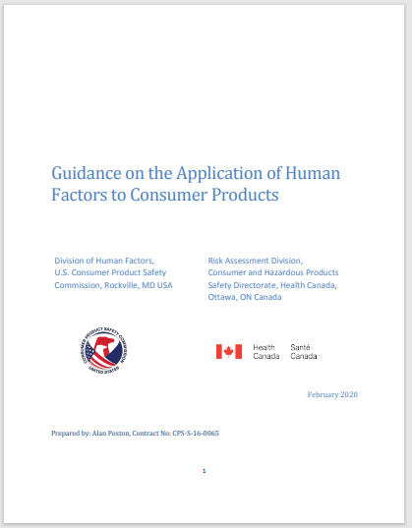
在cpsc.gov的
中文资源
English: Updating Age Determination Guidelines for Toys (cpsc.gov)
Chinese: Updating Age Determination Guidelines for Toys (cpsc.gov)
English: Human Factors Standard Practice (cpsc.gov)
Chinese: Human-Factors-Standard-Practice-Document-Final-CHINESE-Feb03-2020.pdf (cpsc.gov)

Slide 31
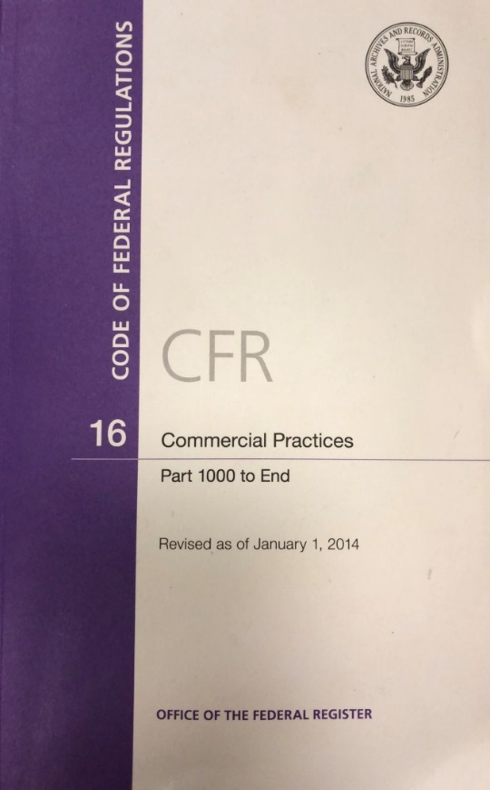
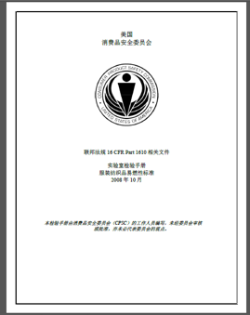
在cpsc.gov的
中文资源
CFR: Commercial Practices
https://www.govinfo.gov/content/pkg/CFR-2017-title16-vol2/pdf/CFR-2017-title16-vol2.pdf (英文版本)
CPSC Laboratory Manuals:
https://www.cpsc.gov/s3fs-public/Laboratory-test-manual-16-CFR-Part-1610-Ch.pdf?MhtbUWNy6jmOPx9b6f.RErt.n.2n_d_h (中文版本)
https://www.cpsc.gov/s3fs-public/Flammability%20of%20Clothing%20Textiles%20Test%20Manual_1610.pdf (英文版本)

Slide 32
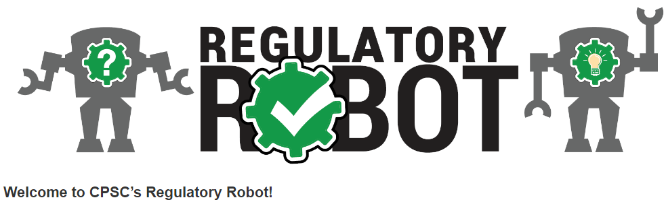
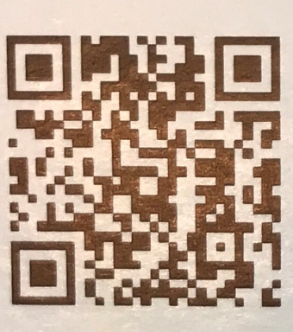
http://business.cpsc.gov
专门设计用于帮助企业遵守联邦消费品安全规定的网上工具。
提出一系列引导性问题，并根据答案生成可下载的 (PDF) 报告。
提供定制指南，包含可能适用于产品的产品安全法规的链接以及有关标签、认证和检测规定的重要信息。

